Slide 1
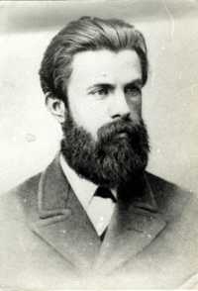
Михайло Петрович Драгоманов
До 180 років від дня народження
(30.09.1841–2.07.1895)
«Кожний, хто йде служити народу, тим
самим одягає на себе терновий вінець».
Михайло Драгоманов

Slide 2
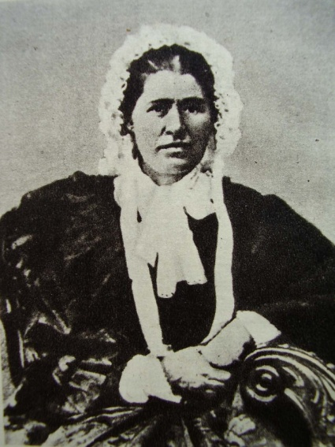
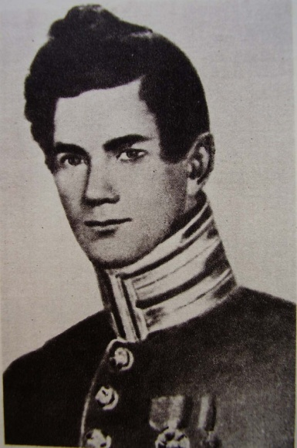
Народився Михайло Петрович Драгоманов у м. Гадячі Полтавської губернії в родині дрібнопомісних дворян. Мав братів Івана й Олександра та сестру Ольгу (літературний псевдонім – Олена Пчілка, мати Лесі Українки). Рід походив з дрібної полтавської шляхти, нащадків козацьких старшин, полковницького роду. Родина була освіченою, поділяла ліберальні для свого часу погляди.
Батько Михайла – Петро Якимович – закінчив Петербурзький університет, служив юристом військового міністерства, знав англійську та французьку, писав вірші, займався громадською та літературною діяльністю. Повер­нувся до Гадяча наприкінці 1830-х, оженився. Як юрист помагав місцевим козакам і селянам.
Пізніше, в автобіографії, М. Драгоманов писав: «Я дуже зобов’язаний своєму батькові, який розвинув у мені інтелектуальні зацікавлення і з яким у мене не було моральних незгод і боротьби».
Єлизавета Іванівна Драгоманова
Петро Якимович Драгоманов.

Slide 3
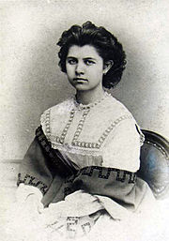
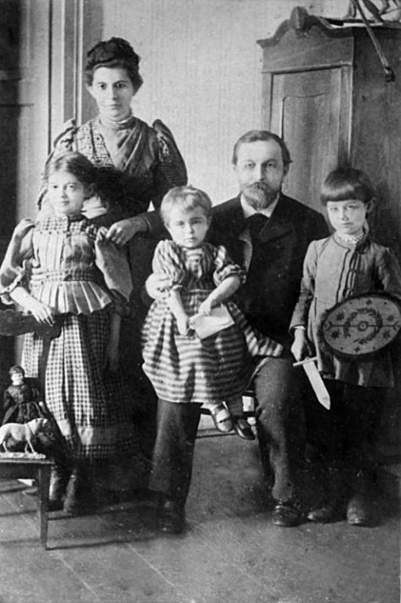
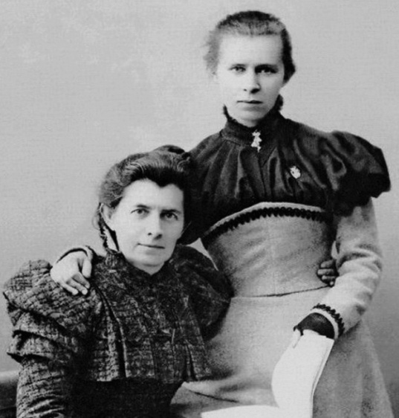
”У нашій драгоманівській сім’ї збереглася пам’ять про те, що пращур нашого роду був заволока з Греччини, по національному походженню таки грек; служив він драгоманом при гетьманському уряді, за гетьмана Богдана Хмельницького, в Чигирині, – писала у спогадах про Михайла Драгоманова (на знімку) його молодша сестра Олена Пчілка (мати Лесі Українки). – Слово це по своєму первісному змісту означає – перекладач... Єсть актовий документ, що прадід наш Стефан Драгоман вже й не був драгоманом, а однак мав це прізвище. Жив він уже на Полтавщині, і вибрано його було війтом міста Переяслава. Син Стефана Драгомана Яким, наш дід, підписувався вже ”Аким Драгомановъ”... З Переяслава переселився він до іншого полтавського й теж гетьманського міста Гадяча... Тут служив Яким Драгоманов при гетьманськім уряді генеральним суддею”. Про їхнє з братами дитинство згадувала: ”Завдяки тому що наші тато й мама не були ”великими панами”, у нас не було ніяких гувернерів, ні гувернанток. Доглядала нас мама, за помоччю няньок”.
Ольга (Олена Пчілка) і Петро Косачі з дітьми Оксаною, Ісидорою, Миколою в луцькому помешканні. 1890 р.
Олена Пчілка і Леся Українка. Ялта, січень 1898 р.

Slide 4
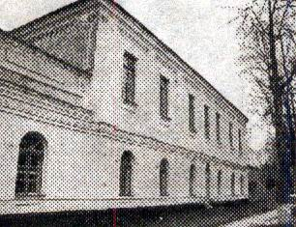
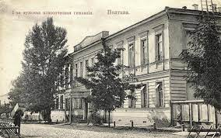
У 1849–1853 Михайло Драгоманов навчався в Гадяцькому повітовому училищі, де, з-поміж інших дисциплін, виділяв історію, географію, мови, захоплювався античним світом.
Гадяцьке повітове училище
Продовжив навчання в Полтавській гімназії. Вражав викладачів своєю надзвичайною цілеспрямованістю, працьовитістю, освіченістю. Його сестра Ольга (письменниця Олена Пчілка, мати Лесі Українки) згадувала, що «книжок… Михайло перечитав ще в гімназії таку силу і таких авторів, що багато учнів середніх шкіл пізніших часів… здивувались би, почувши, що між тими авторами були й такі… як Шлосер, Маколей, Прескот, Гізо».
Полтавська гімназія

Slide 5
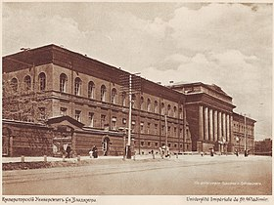
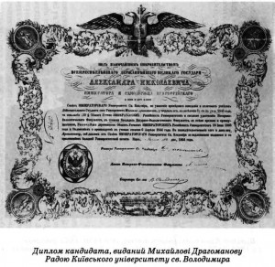
Восени 1859 вступив на історико-філологічний факультет Київського університету Св. Володимира. Тут у нього з'являються значно ширші і більші можливості вдосконалювати свою загальну освіту, повніше і живіше знайомитися з тими суспільними і політичними процесами, що постійно зароджувалися у студентському середовищі. Університет тих часів являв собою один із найважливіших осередків наукового, культурного і громадського життя. М. Драгоманов намагався органічно поєднувати процес навчання з практичною громадською роботою, на яку підштовхували розбуджені загальною ситуацією політичні настрої. Ще під час навчання він викладав у недільній школі на Подолі, а після її закриття – у Тимчасовій педагогічній школі.

Slide 6
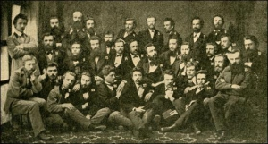
Після закінчення університету, Драгоманов працює в Другій київській гімназії. Етапним у справі становлення М. Драгоманова як політичного і громадського діяча став його виступ над труною Шевченка у Києві, коли прах великого Кобзаря перевозили до Чернечої гори.
У 1863 — став членом товариства «Громада», об'єднання, що було формою пробудження свідомості національної інтелігенції до пізнання української історії, культури, народного побуту, права. Пізніше, у 1870-х рр., з'явилися нові, «молоді» Громади, в статутах яких уже стояло питання про «самостійне політичне існування» України з «виборним народним правлінням».

Slide 7
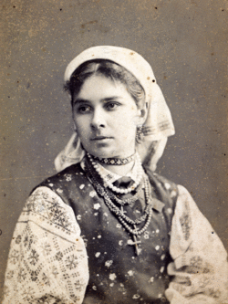
У 1864 р. Драгоманов одружується з актрисою Людмилою Кубинською, яка стане йому вірною помічницею. Їхні родини були сусідами в Гадячі та приятелювали. Батько, Михайло, був професором артилерії Віленської військової школи. Мати, Марфа Осипівна, тримала до хреста Ольгу Драгоманову (Олену Пчілку). Людмила навчалася у тому ж приватному жіночому пансіоні, що й Ольга.
Людмила Драгоманова мала славу вправної піаністки, добре малювала та співала. Була однією з організаторок перших дитячих садочків у Києві. Написала статтю ”Народные наречия и местный элемент в образовании” до журналу ”Вестник Европы”. В еміграції допомагала чоловікові у видавничій справі, вести листування
У першій половині 1870-х pp. вона організувала товариство денних початкових шкіл у Києві, перекладала й популяризувала в російських журналах твори українських письменників.

Slide 8
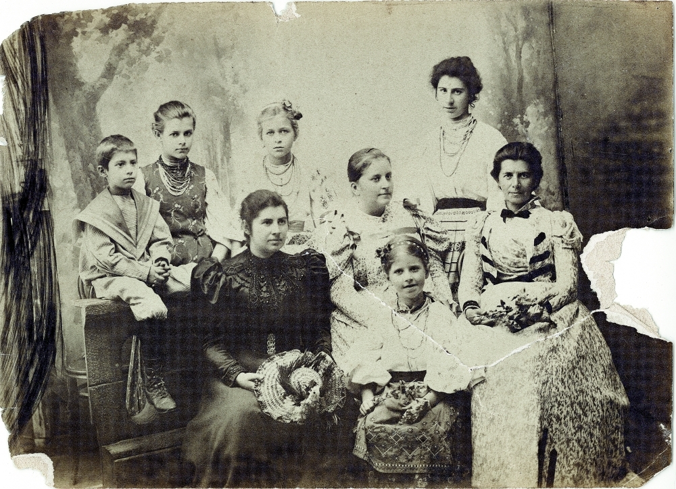
Драгоманови й Косачі у 1890­-х.р. Ліворуч сидять діти Михайла Драгоманова – син Світозар і найстарша донька Лідія (у чорній сукні). У центрі: Олександра Драгоманова – дружина брата Олександра – з донькою Оксаною. Праворуч скраю – сестра Олена Пчілка, у дівоцтві Ольга Драгоманова, у заміжжі Косач. Стоять, зліва направо: її доньки Оксана й Ізидора Косач – сестри Лесі Українки – та їхня двоюрідна сестра Аріадна (за Оленою Пчілкою) – молодша донька Михайла Драгоманова.

Slide 9
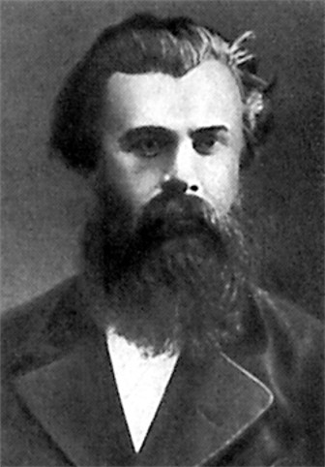
У 1870 Київський університет відрядив М. Драгоманова за кордон. Замість запланованих двох років молодий учений пробув там майже 3, відвідавши за цей час Берлін, Прагу, Відень, Флоренцію, Гайдельберг, Львів.
Особливе місце в політично-публіцистичній діяльності М. Драгоманова посідала Галичина. Він намагався «розбудити» галицьке громадське життя (так, як він це розумів), піднести рівень суспільної свідомості.
Трирічне закордонне турне М. Драгоманова було надзвичайно плідним для молодого вченого. Він тепер міг критично оглянути й оцінити свої переконання, зіставляючи їх з науковим західноєвропейським досвідом.

Slide 10
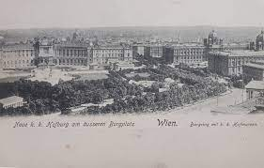
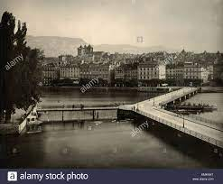
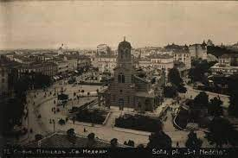
У 1876 р. через вільнодумство позбувся праці в університеті й виїхав за кордон. Жив у Відні, ­Женеві, Софії. Для європейських видань писав французькою, ­німецькою, англійською, італійською й іншими мовами.
З 2-ї половини 1880-х рр. М. Драгоманова запрошували до співпраці ряд провідних видань Галичини.

Slide 11
У 1878–1881 роках Драгоманов випускав за кордоном часопис "Громада" – перше в історії української преси безцензурне видання. Було видано 5 томів збірника. Головна тема «Громади» — дати якнайбільше матеріалів для вивчення України і її народу, його духовних починань і прагнення до свободи і рівності серед світової спільноти. З другої половини 1880-х рр. М. Драгоманова запрошували до співпраці ряд провідних видань Галичини.
Київська "Стара Громада" створила спеціальний фонд, і Драгоманов на ці кошти організував друкарню, де виходило також чимало брошур і книжок. Писав до Москви видавцеві Суворіну: "Мои корабли сожжены и пока в России не будет конституции, я в нее не вернусь. Здесь же я не затем, чтобы молчать и прятаться".

Slide 12
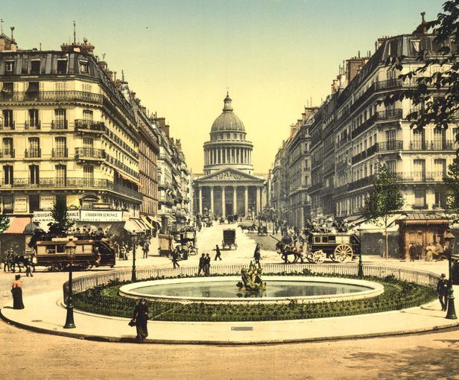
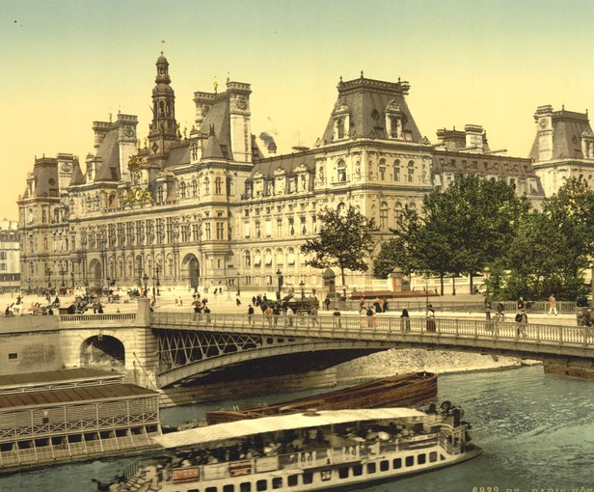
У1878 році Михайло Драгоманов виступив на Міжнародному літературному конгресі в Парижі з протестом проти заборони російським урядом українського письменства. Тут він зачитав доповідь La littérature oukrainienne proscrite par le gouvernement russe («Українська література, заборонена російським урядом»), у якій різко засудив Емський указ і виступив на захист української мови та культури.
Прочитавши цю доповідь, що вийшла окремою брошурою, Карл Маркс підкреслив у тексті такі слова: «Тарас Шевченко — син народу в повному розумінні цього слова. Більше, аніж хто інший, він заслуговує на титул народного поета».
Його антицарські памфлети «Турки внутрішні і зовнішні», «Дітозгубство, здійснюване російським урядом», «До чого довоювались», «Внутрішнє рабство і війна за визволення» та інші заборонялися в Росії, але були відомі у світі і принесли Драгоманову славу «українського Герцена».

Slide 13
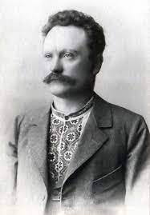
В 1890 році Михайло Петрович разом із І. Франком, М. Павликом та іншими брав участь у заснуванні Русько-української радикальної партії.
Протягом 1870 — 90 років був співавтором українських революційно-демократичних видань у Галичині. У журналах «Друг», «Народ», «Світ» він друкував літературно-критичні, наукові та публіцистичні статті.

Slide 14
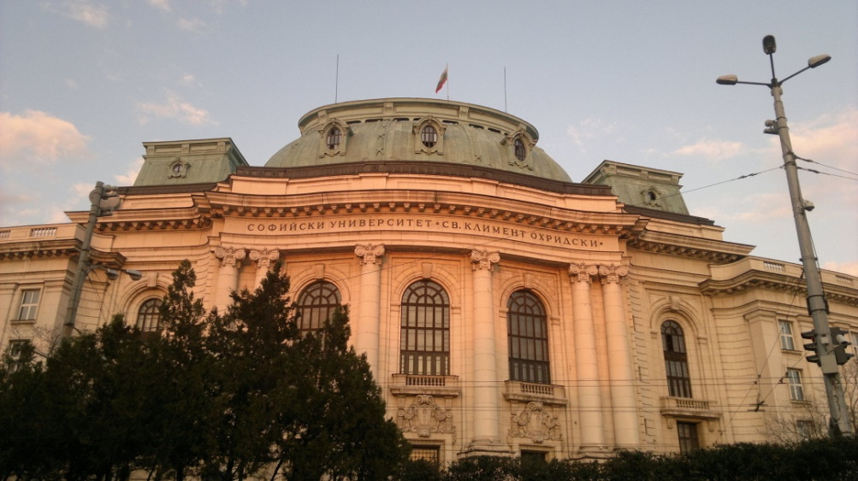
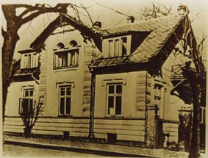
У 1889 запрошений викладати на кафедрі загальної історії історико-філологічного факультету Софійського університету (Болгарія), де працював до своєї кончини.
Софійський університет імені святого Климента Охридського.
Софія. Будинок Драгоманових

Slide 15
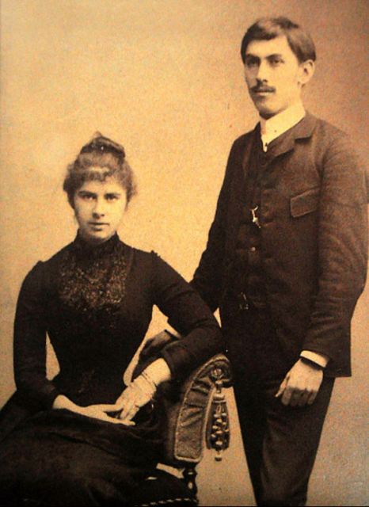
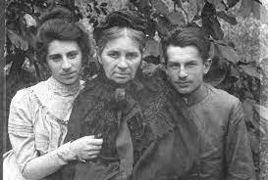
Людмила Драгоманова з донькою Аріадною та сином Світозаром по смерті чоловіка перебралася до Києва. Тут і померла 1918­го. Найстарша донька Михайла Драгоманова Лідія (1866­1937) вийшла заміж за батькового студента, болгарина Івана Шишманова. Згодом, у 1918–1919 роках, професор Шишманов був послом Болгарії в Українській Народній Республіці. Аріадна (1877–1954) навчалася в Сорбонні. Двоюрідна сестра Леся Українка познайомила її з художником Іваном Трушем, за якого Аріадна вийшла заміж. Вони мали чотирьох дітей: Аріадна, Оксана, Роман (став відомим хокеїстом), Мирослав (спортсмен­лучник). Лише Роман мав дочку, яка живе в Польщі. Світозара (1884–1958) після переїзду в Київ до вступу в гімназію номер чотири готувала Леся Українка. Був ректором Київського будівельного інституту, 1930 року втратив роботу. В 1943 ­р. Емігрував в США, де й помер. Його син Михайло загинув у німецькому концтаборі, одна донька – Людмила – жила в США, Аріадна – у Бразилії, а третя – Наталя з 1943 р. мешкає в Угорщині.
Людмила Драгоманова з донькою Аріадною та сином Світозаром
Лiдiя Драгоманова-Шишманова і Іван Шишманов

Slide 16
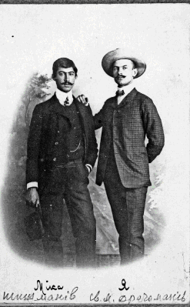
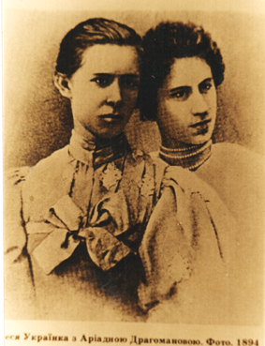
Син Михайла Драгоманова Світозар (праворуч) із племінником Мікою (Димитром) Шишмановим (1889–1945) – єдиним сином його найстаршої сестри Лідії. Той згодом був міністром закордонних справ Царства Болгарія. Димитра Шишманова – онука Михайла Драгоманова – розстріляли комуністи.
Аріадна Драгоманова і Леся Українка – племінниця М. П. Драгоманова

Slide 17
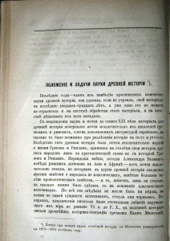
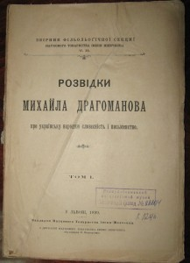
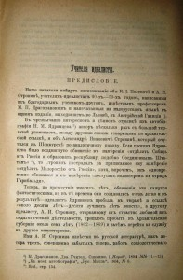
Першою ґрунтовною працею М. Драгоманова стала “Малороссия в ее словесности”. Драгоманов доводив, що сучасний український народ є спадкоємцем не лише козаків, а й державницьких традицій Київської Русі, Галицького князівства.
Михайло Драгоманов підписував свої твори під псевдонімами : “Українець” , “Волинець”, “К.Василенко”, “М.Галицький”, М.Гордієнко”, “П.Кузьмичевський”, “П.Петрик”, “Чудак”.
Драгоманов М. Положение и задачи науки древней истории .Журнал министерства народного просвещения. 1874. №10. С. 152-181
Розвідки Михайла Драгоманова про українську народну словесність. Т. І. Львів, 1899. 260 с.
Драгоманов М.П. Учителя-идеалисты . Русская школа. 1908. №5-6. С.23-36.

Slide 18
Драгоманов – автор понад 2 тисяч творів з історії, літературознавства, фольклористики та інших наукових дисциплін.
Вже у своїй першій грунтовній праці з історії України «Малороссия в ее словесности» (1869) М. Драгоманов засвідчив себе як неординарний історик, із власною концепцією, що суперечила офіційній. У працях «Переднє слово до «Громади» (1878), «Чудацькі думки про українську національну справу» (1892), «Пропащий час : українці під Московським царством» та інших роботах звертався до багатьох важливих питань історії України ХІV – 1-ї половини ХІХ ст.
У публіцистичних творах «Внутрішнє рабство і війна за звільнення» (1877), «До чого довоювалися (1654-1876)» (1878), «Листи на Наддніпрянську Україну» (1894) засуджував національне й соціальне поневолення народів Російської та Австро-Угорської імперій. Михайло Драгоманов – автор багатьох досліджень з українського фольклору. В своїх працях, зокрема таких як «Історичні пісні малоруського народу», у співавторстві з А. Антоновичем; «Малоруські народні перекази» (1876); «Нові українські пісні про громадські справи» (1881), «Політичні пісні українського народу ХVIII–XIХ ст.»( 1883–1885) дає високу оцінку народній творчості.
Перу М. Драгоманова належать такі фундаментальні праці: «Положение и задачи науки древней истории», «Шевченко, українофіли і соціалізм», «Чудацькі думки про українську національну справу» та ін.

Slide 19
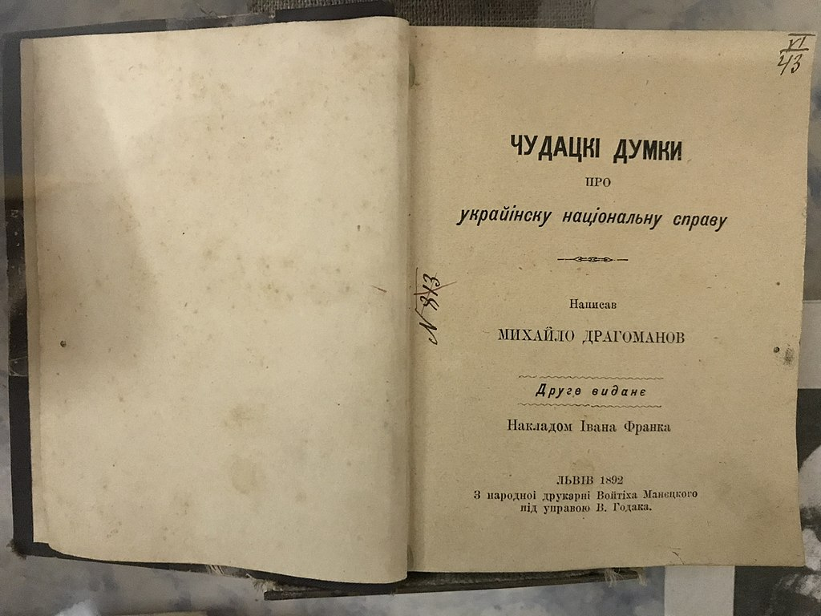
За кілька років до смерті М.П. Драгоманов написав працю “Чудацькі думки про українську національну справу”. Її можна вважати заповітом науковцям у галузі дослідження української історії.

Slide 20
Тематичні книги у фондах бібліотеки ім. Л. Каніщенка ЗУНУ
Іванова, Р. П. Михайло Драгоманов у суспільно-політичному русі Росії та України / Р. П. Іванова. – К. : Вид-во КУ, 1971. – 234 с.
Андрусак, Т. Шлях до свободи (Михайло Драгоманов про право людини) / Т. Андрусак. – К. : Світ, 1998. – 192 с.
Історія української соціології : навч. посіб. / К. В. Батаєва, В. Ф. Бурлачук, І. Головаха-Хікс [та ін.] ; за заг. ред. К. В. Батаєвої, В. Ф. Бурлачука, В. П. Степаненка. - К. : Кондор, 2018. - 391 с.

Slide 21
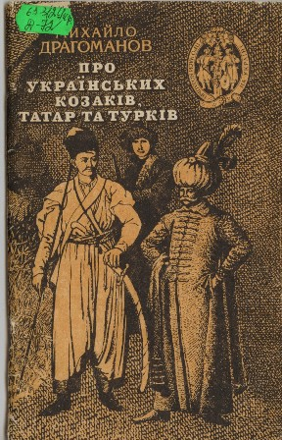
Драгоманов, М. П. Вибране / М. П. Драгоманов. – К. : Либідь, 1991. – 685 с. – (Пам'ятки історичної думки).
Драгоманов, М. Про українських козаків, татар та турків : З додатком про життя М. Драгоманова / М. Драгоманов. – К. : Дніпро, 1991. – 45 с.
Іванченко, Р. П. Клятва : роман-хроніка / Р. П. Іванченко. - К. : Радянський письменник, 1971. - 392 с.

Slide 22
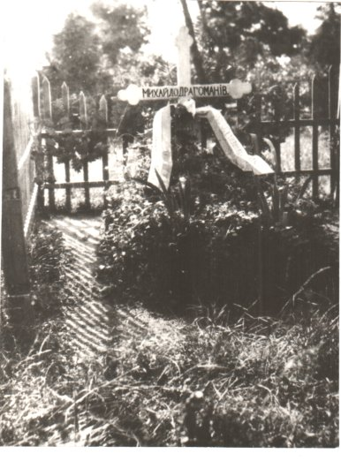
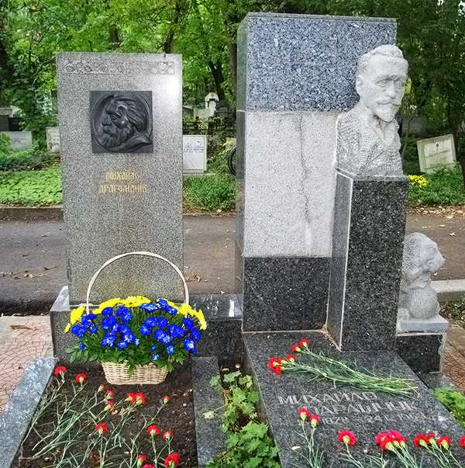
«Пригнічений стан духу значною мірою збільшується від усвідомлення печального стану справ в Україні», — свідчила Леся Українка про останні дні свого дядька. Тимчасові поліпшення загального стану сприяли сплескам творчого піднесення, але несподівана смерть від розриву аорти обірвала життя вченого і громадського діяча.
Помер від розриву аорти 2 липня 1895 року. Похований в Софії за протестантським обрядом.
Могила М.П.Драгоманова м. Софія 1895 р.

Slide 23
« М. П. Драгоманов і своєю вдачею, привабливістю в усіх своїх особистих стосунках, своїм широким розумовим розвитком, глибиною і сталістю переконань виступає на тлі тогочасних письменників, наукових діячів і інформаторі як політичний наш Мусій [Мойсей]. З високим гаслом «Чисте діло потрібує чистих рук» він проніс свої думки через усеньке життя своє і залишив нам як шляхетну і дорогоцінну спадщину. Такі люди з'являються оди-двоє протягом віку, їх часто довго не розуміють. Але зрозумівши — вже ніколи не розлюблять. Михайло Петрович ще довго світитиме українському народові як високий блискучий маяк, указуючи, як обходити мілини та підводні камені і привести Україну до сподіваного вільного життя.»
Софія Ліндфорс (Русова)
Виставку підготувала бібліограф 1-ї категорії бібліотеки ім. Л. Каніщенка ЗУНУ Дідух Л.В.

